Slide 1
Sazarojuma konstrukcijas programmēšanas valodā Java
Elīna Kraine 2PT-2

Slide 2



Sazarošana
Ievadi vecumu:
__________

Slide 3
Sazarojuma konstrukcija IF
if (<nosacījums>) <komanda>;
if (<nosacījums>) {
<komanda1>;
<komanda2>;
. . .
<komanda_n>;
}
if (a<b) a++;
if (a<b) {
a++;
b--;
}

Slide 4
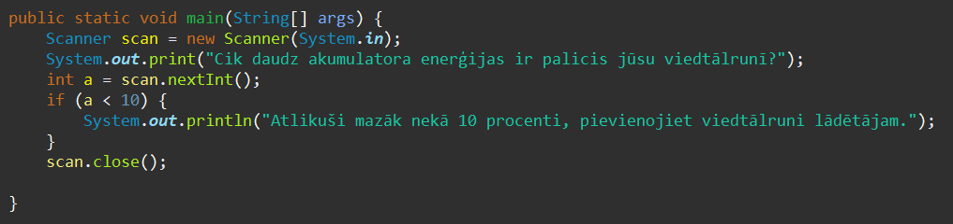

Slide 5
Sazarojuma konstrukcija IF ... else
if (<nosacījums>) {
<komanda1>;
<komanda2>;
. . .
<komanda_n>;
} else {
<komanda1>;
<komanda2>;
. . .
<komanda_n>;
}
if (<nosacījums>) <komanda>; else <komanda>;

Slide 6
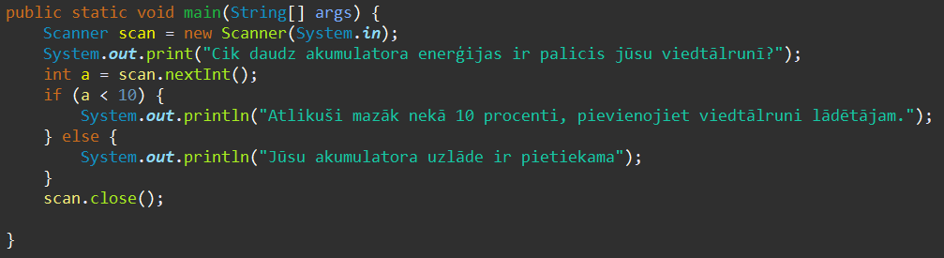

Slide 7
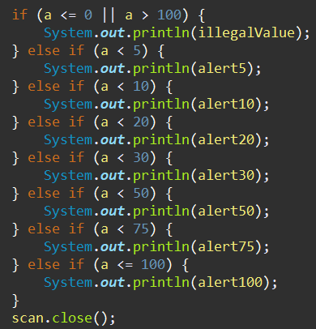
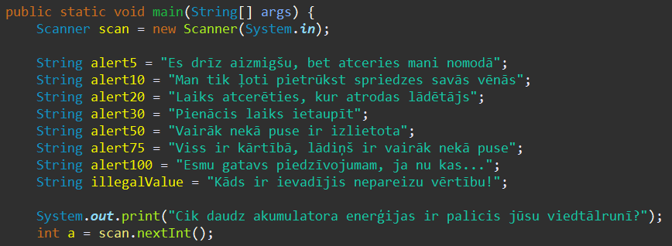

Slide 8
Switch
switch (<selektors>) {
case <iezīme_1> : <komandu bloks_1>; [<break>];
case <iezīme_2> : <komandu bloks_2>; [<break>];
...
case <iezīme_n> : <komandu bloks_n>; [<break>];
<default> : <komandu bloks_n>;
}

Slide 9
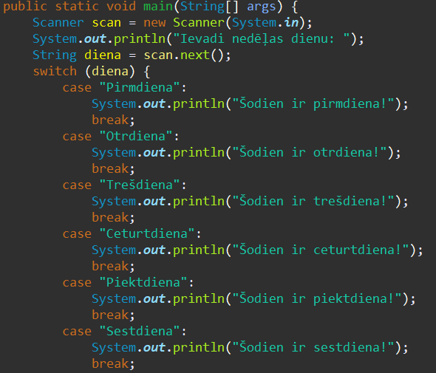
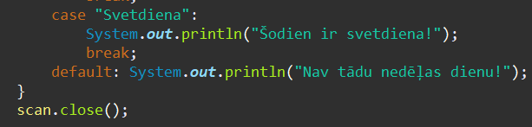


Slide 10
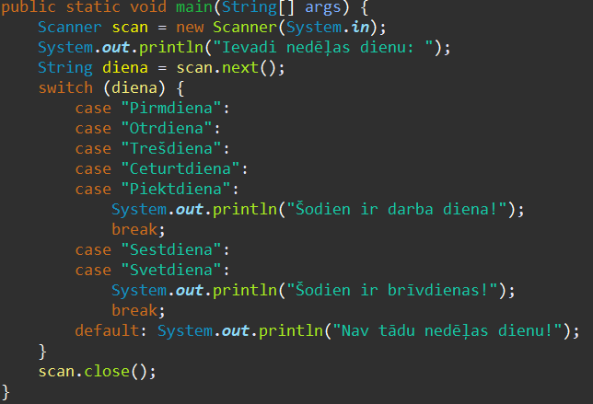


Slide 11
Atsauces
Prezentācija:
Materiāli no pirmā kursa "Sistēmu programmēšana (Java)"
https://javarush.com/groups/posts/2726-vetvlenie-v-java
https://likta.lv/wp-content/uploads/2018/12/Programmesanas_gramata_e-versija.pdf
Kods:
Create read-only (non-editable) JTextField - Examples Java Code Geeks - 2023
https://www.javatpoint.com/java-jbutton
Iepriekšēji darbi Java valodā
https://chat.forefront.ai (cik jautājumi atbildēti pareizi ar pirmo reizi)

Slide 12
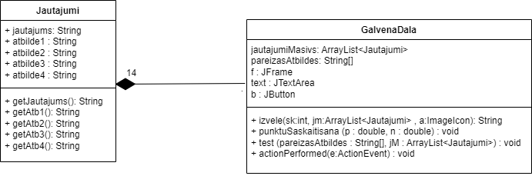

Slide 13
